Slide 1
ДИНАМИКА ВНУТРЕННЕГО РОССИЙСКОГО ТУРРЫНКА:
СОВРЕМЕННОЕ
ТУРИСТСКО-РЕКРЕАЦИОННОЕ ОСВОЕНИЕ
ЮГА ЕВРОПЕЙСКОЙ ЧАСТИ РОССИИ
НА ПРИМЕРЕ КАВКАЗСКО-ЧЕРНОМОРСКОГО РЕКРЕАЦИОННОГО РАЙОНА
Трофименко Н.С.,
студентка МГИИТ имени Ю.А. Сенкевича,
факультет туризма и гостеприимства,
4 курс, бакалавриат, Туризм

Slide 2
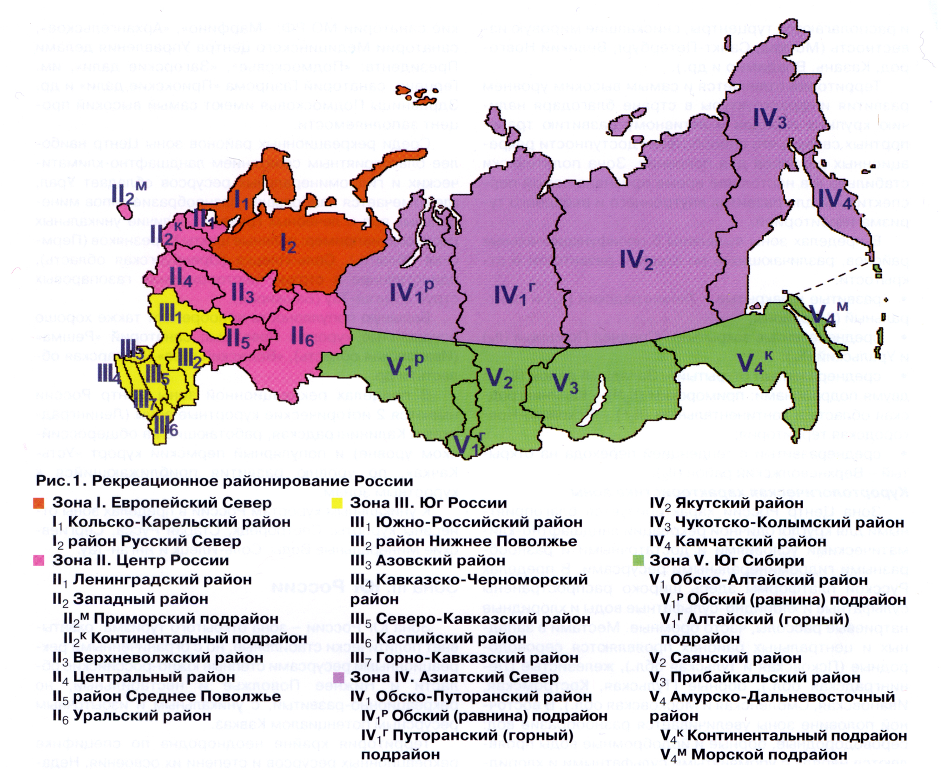
Районирование Российской Федерации
Азиатский Север
Европейский Север
Зона «Центр»
Юг Европейской части
России
Юг Сибири
2

Slide 3
Рекреационная зона Юг Европейской части России
Рекреационные районы зоны Юг Европейской части России
1 |  | Азовский |  | 5 |  | Горно-Кавказский
2 |  | Кавказско-Черноморский |  | 6 |  | Нижнее Поволжье
3 |  | Каспийский |  | 7 |  | Южно-Российский
4 |  | Северо-Кавказский |  | 8 |  | Крымский
3

Slide 4
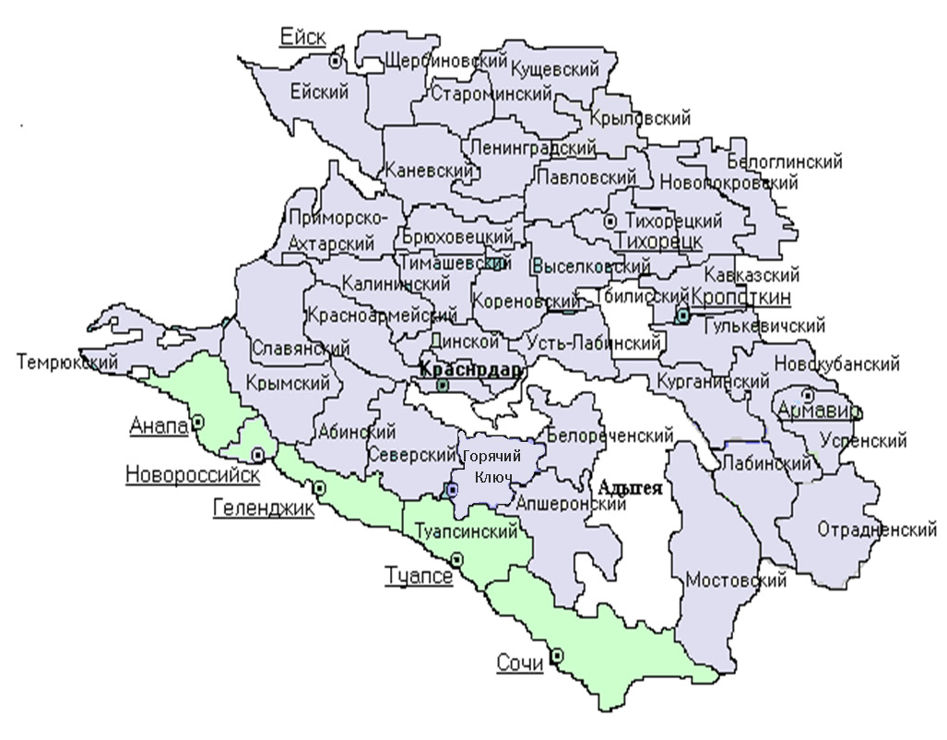
Кавказско-Черноморский рекреационный район
4
Являлся лидером с 2004г по 2015г.
Площадь – 8 912,3 км²
Население – 1 230 289 тыс. чел.
4

Slide 5
Динамика числа КСР по муниципальным образованиям Кавказско-Черноморского рекреационного района за 2011 и 2015 гг.
5

Slide 6
Динамика числа CСР по муниципальным образованиям Кавказско-Черноморского рекреационного района за 2011 и 2015 гг.
6

Slide 7
Результаты исследования
7
№ п/п | Название района | Традиционные функции | Новые направления развития туризма и отдыха
1 | Азовский | пляжно-купальный | деловой, рыбалка
2 | Кавказско-Черноморский | пляжно-купальный | событийный, пеший, сельский, велотуризм, яхтинг
3 | Каспийский | лечебно-оздоровительный | пляжно-купальный, этнографический, культурно-познавательный, круизные путешествия
4 | Северо-Кавказский | лечебный отдых | спортивный, экологический, охота и рыбалка, этнографический
5 | Горно-Кавказский | спортивный | этнографический
6 | Нижнее Поволжье | лечебно-оздоровительный, культурно-познавательный, рыбалка, яхтинг, круизные путешествия | пляжно-купальный, экологический, военно-патриотичесий, джиппинг, сафари-туризм
7 | Южно-Российский | военно-патриотический, культурно-познавательный | этнографический, религиозный, сельский, аграрный, событийный
8 | Крымский | пляжно-купальный отдых | конный, спелеотуризм, велотуризм

Slide 8
Рекомендации по развитию туризма и рекреации в регионе
8
Создание единого Интернет-портала, касающегося туристской отрасли в Кавказско-Черноморском рекреационном районе и обновление его федеральным органом исполнительной власти
разработать новые туристские маршруты по региону с целью расширить специализацию района и уменьшить антропогенную нагрузку на пляжи Черноморского побережья
разработка рекламно-информационных программ по внутреннему и въездному туризму, включая создание цикло радио- и телепрограмм для Российской Федерации и зарубежных стран на различных языках стран мира;
создать современную статистику туризма, соответствующей международным требованиям

Slide 9
Анапа как центр семейного отдыха
9
Строительство парка развлечения «Мультипарк» уровня Диснейленда и Порт Авентуры в пос. Сукко
Площадь – 40 га
Удаленность от центра муниципального образования – 18 км
Удаленность от автомагистрали – 19 км
Удаленность от ближайшей железнодорожной станции – 27 км
Удаленность от аэропорта – 33 км
Удаленность от морского порта – 20 км
Удаленность от Новороссийска – 60 км

Slide 10
10

Slide 11
Герои тематического парка «Мультипарк»
11

Slide 12
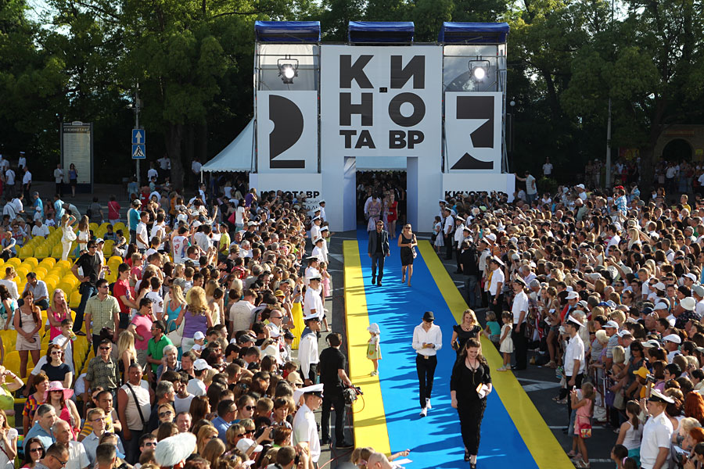
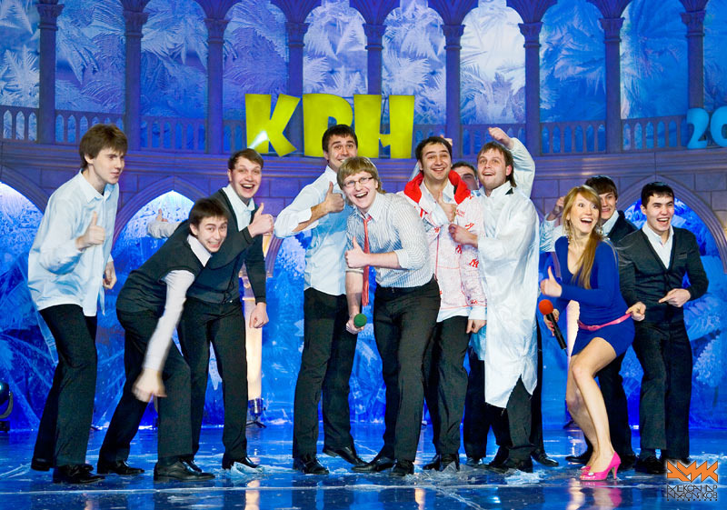
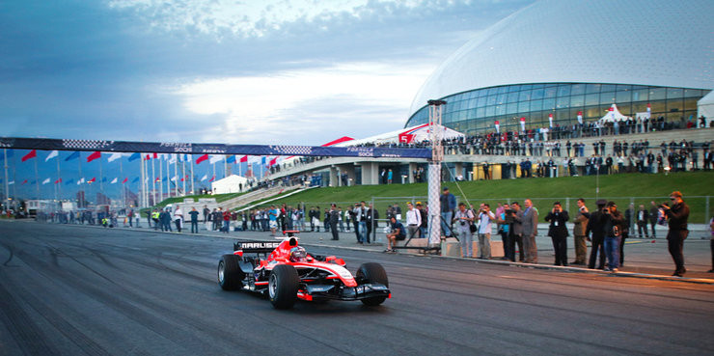
12
Сочи как центр событийного и бизнес туризма

Slide 13
Туапсе и Новороссийск как центр развития яхтинга
13
Расположение марин для яхтинга на Черном море

Slide 14
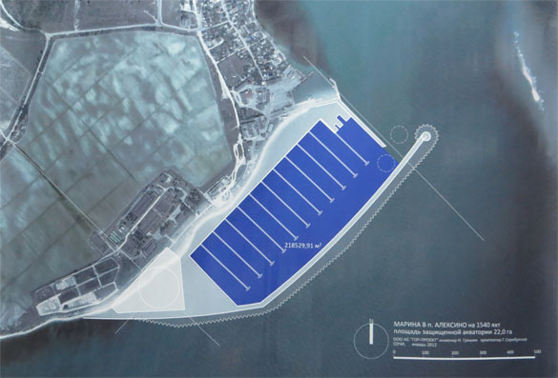
14
Марина в п.Алексино
г.Новороссийск
на 1540 яхт

Slide 15
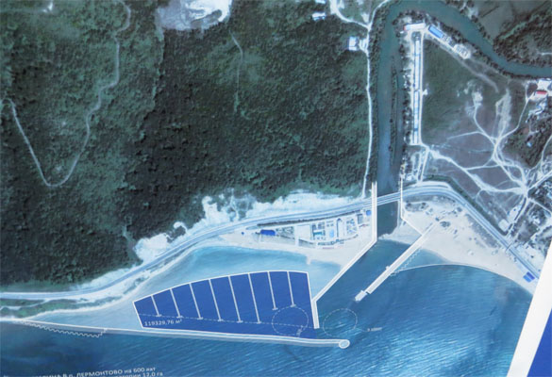
15
Марина Лермонтово на 600 яхт в п. Лермонтово
Туапсинского района

Slide 16
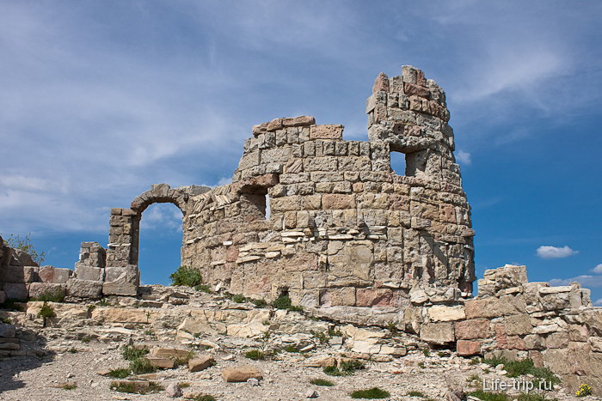
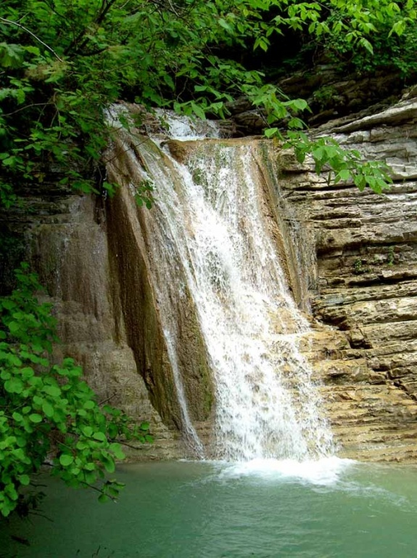
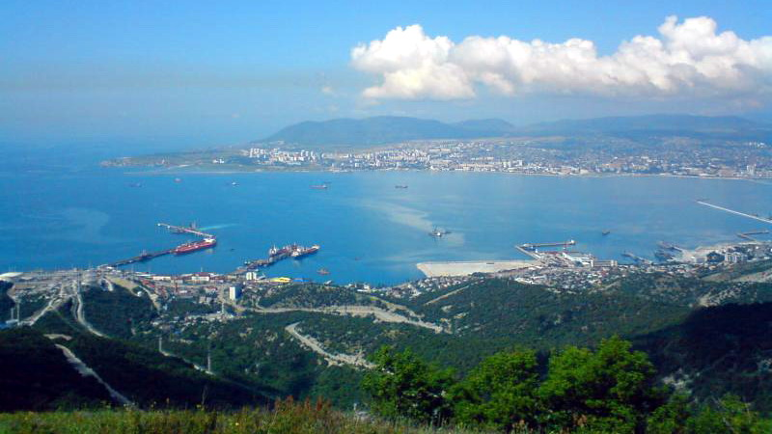
Геленджик как центр развития спортивного пешего туризма
16

Slide 17
17
Концепция развития территорий Юга Европейской части России
Развитие межрегиональных связей
Разработка комбинированных туров

Slide 18
Разработка тура
«Черноморские изюминки»
18
Продолжительность: 8 дней/7 ночей Цена: 48 500р.
1 – музей-заповедник Горгиппия
2 – заповедник Большой Утриш
3 – завод Абрау-Дюрсо
4 – военный крейсер «Михаил Кутузов»
5 – Пшадские дольмены
6 – парк «Ривьера»
7 – плато Лаго-Наки
8 – озеро Хуко, гора Большой Ткач
9 – Воронцовская пещера

Slide 19
19
Список использованных источников
Трофименко Н.С., Колотова Е.В. Экологические проблемы Черноморского побережья Краснодарского края Российской Федерации // Сборник материалов XI Московской научно-практической конференции «Студенческая наука». 2016 г. № 1
Трофименко Н.С., Колотова Е.В. Влияние экологических проблем черноморского побережья Краснодарского края Российской Федерации на дальнейшее развитие рекреации и туризма // Индустрия туризма: возможности, приоритеты, проблемы и перспективы. Сборник материалов IX Международной научно-практической конференции. 2016 г. Выпуск 9. Часть 1
Курортно-туристский комплекс Краснодарского края. Статистический сборник. – Краснодар: Краснодарстат, 2016
Аналитическая записка о состоянии автомобильных дорог Краснодарского края. – Краснодар: Краснодарстат, 2016
Инвестиционная стратегия Краснодарского края до 2025г. Рабочий проект. [Электронный ресурс]. Режим доступа: http://investkuban.ru/strat_plan17.html

Slide 20
Спасибо за внимание!

